Slide 1
校舎のご案内
●東京医療秘書福祉専門学校
飛鳥未来フリースクール
お茶の水キャンパス
御茶ノ水橋口⇒
最寄駅は３つあります。どの駅からも徒歩圏内です。
都内または首都圏内からのアクセスが抜群です！
飛鳥未来フリースクール お茶の水キャンパス
〒113-0034 東京都文京区湯島2-19-5-1F
東京メトロ丸ノ内線「本郷三丁目駅」より徒歩5分 都営地下鉄大江戸線「本郷三丁目駅」A5番出口より徒歩4分 JR中央線「御茶ノ水駅」御茶ノ水橋口より徒歩12分 東京メトロ千代田線「湯島駅」3番出口より徒歩6分 TEL：03-3868-3519

Slide 2
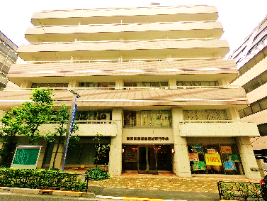
校舎のご案内
最寄駅は３つあります。どの駅からも徒歩圏内です。
都内または首都圏内からのアクセスが抜群です！
飛鳥未来フリースクール お茶の水キャンパス
〒113-0034 東京都文京区湯島2-19-5-1F
東京メトロ丸ノ内線「本郷三丁目駅」より徒歩5分 都営地下鉄大江戸線「本郷三丁目駅」A5番出口より徒歩4分 JR中央線「御茶ノ水駅」御茶ノ水橋口より徒歩12分 東京メトロ千代田線「湯島駅」3番出口より徒歩6分 TEL：03-3868-3519

Slide 3
校舎のご案内
飛鳥未来フリースクール
お茶の水教室
最寄駅は３つあります。どの駅からも徒歩圏内です。
都内または首都圏内からのアクセスが抜群です！
飛鳥未来フリースクール お茶の水キャンパス
〒113-0034 東京都文京区湯島2-19-5-1F
東京メトロ丸ノ内線「本郷三丁目駅」より徒歩5分 都営地下鉄大江戸線「本郷三丁目駅」A5番出口より徒歩4分 JR中央線「御茶ノ水駅」御茶ノ水橋口より徒歩12分 東京メトロ千代田線「湯島駅」3番出口より徒歩6分 TEL：03-3868-3519

